Slide 1
Vojtova reflexní lokomoce

Slide 2
VRL
Zakladatel – Václav Vojta – neurolog – v 50. letech 20. století
Položil základy metody – resp. Diagnostického a terapeutického principu
Během práce s dětmi s cerebrální parézou objevil reflexní lokomoci – (tj. pohyb vpřed)
Vycházel z představy, že základní hybné vzory jsou programovaný geneticky v CNS každého jedince -> pokud porucha CNS a pohybové soustavy-> spontánní zapojení těchto hybných vzorů je omezeno-> VRL má možnost aktivovat CNS, probudit jej z narušené situace s cílem znovuobnovit vrozené fyziologické vzory
Podle Vojty lze do programu vstoupit přesným zásahem do periferie (aferentace) je vyvolána přesná motorická odpověď (eferantace)
Ve výchozích polohách se přesně vymezených částech těla provádí manuální aplikace tlaku, tzv spoušťové zóny k vyvolání automatických lokomočních pohybů (reflexní plazení a reflexní otáčení).
SUMACÍ těchto spoušťových zón lze vyvolat po různé době působení komplexní motorické reakce

Slide 3
Indikace – kojenecký věk
Lehké asymetrické CKP, z nichž se případně může vyvinout cerebrální paréza.
Středně těžké a těžké centrální koordinační poruchy (CKP).
Vrozené vývojové anomálie, např. artrogrypóza, kostní skoliózy, svalové aplazie.
Periferní parézy, např. porodně-traumatická paréza brachiálního plexu (Erb–Klumpke).
Spina bifida a hydrocefalus.
Vrozené myopatie
Hypotonické syndromy různých etiologií, např. trisomie 21 (Downův syndrom).
Muskulární a neurogenní tortikolis.•
Motorická retardace.
Dysplázie kyčlí.
Chybná postavení nohy, např. pes varus a pes adductus.
Poruchy držení a chyby ve vzpřimování, např. C-skolióza, lordóza.
Paraplegie.
Mozko-lebeční traumata.

Slide 4
Indikace – starší děti a dospělí
Vrozené a získané periferní parézy.
Infantilní cerebrální parézy (ICP)
Získané cerebrální syndromy
Funkční omezení pohybového aparátu
Transverzální syndromy
Myopatie
Kloubní kontraktury
Skoliózy a kyfózy
Roztroušená skleróza

Slide 5
Kontraindikace
10 dní po očkování polio
vysoké dávky kortikoidů
těžké mentální stavy, prvky autismu v projevu dítěte
akutní onemocnění a teplota nad 38°C
průjmové onemocnění, zvracení
Epileptické záchvaty nejsou kontraindikací léčby. Naopak, při aplikace reflexní lokomoce dochází ke snížení jejich frekvence nebo dokonce jejich vymizení. U prokázané epileptické aktivity na EEG nemusí dojít při léčbě RL k manifestaci záchvatů (příklad dětských hemiparéz léčených Vojtovou metodou).

Slide 6
Diagnostika
Diagnostika je součástí Vojtova principu. K diagnostice patří:
1. Analýza pohybu včetně posouzení spontánní motoriky.
2. Polohové reakce a jejich posouzení (podrobně popsané v příloze B).
3. Primitivní reflexy a jejich posouzení.
Z toho posouzení můžeme vyvodit:
Vývojový věk motoriky.
Stav vývoje motoriky.
Terapeutický postup.
Prognózu pro další motorický vývoj.
Popř. nutnost další diagnostiky
Terapeuti Vojtovy metody používají pro zajištění stavu analýzu spontánní motoriky. Pokud jsou odborně vyškoleni v jejich provádění a posuzování, používají i polohové reakce.

Slide 7
1) Pohybová analýza spontánní motoriky
Pohybová analýza spontánní motoriky přispívá k posouzení vývojového stavu dítěte lékaři a terapeuty. Za spontánní motoriku se označuje souhrn spontánních pohybů dítěte, tj. všech pohybů z vlastního podnětu.

Slide 8
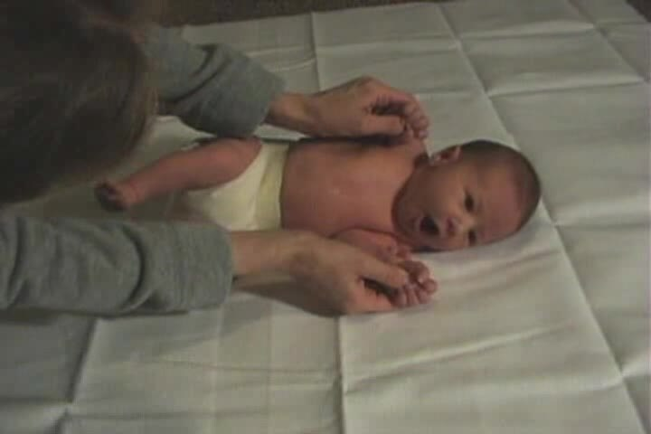
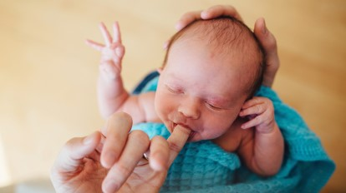
2)Nejčastěji vyšetřované reflexy
Rossolimo
Babkin reflex
Rooting reflex
Sací reflex
Orofaciální reflex
Akustikofaciální reflex
Glabelární reflex
Chůzový automatismus
Patičkový reflex
Tonický úchopový reflex horních i dolních končetin
Mooro reflex
Galantův reflex
Šlachookosticové reflexy

Slide 9
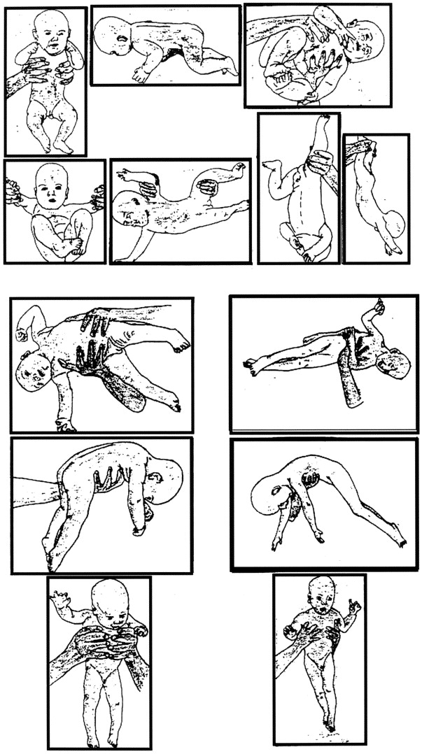
3)Vyšetření posturální reaktibility – polohové testy
Polohových reakcí je 7 a používáme je k odhalení stupně posturální zralosti CNS.
Polohové reakce sestavil a výsledek jejich vyšetření kvantifikoval prof. Dr. Václav Vojta.
Některé reakce již byly dříve známé, avšak V. Vojta přesně definoval jejich odpovědi v závislosti na věku dítěte.
Vojtovo boční sklopení
Trakční zkouška
Landauova zkouška
Zkouška Peiper-Isbert
Axilární závěs
Collisové horizontála
Collisové vertikála

Slide 10
3)Polohové testy
V 1. roce života při neurologickém vyšetření -> rychlý úsudek o přístupu k vrozeným hybným programům.
Lze provést už u novorozence.
Vyvolané motorické vzorce ukazují dosaženou vývojovou úroveň dítěte
Výhoda - není nutné čekat, až dítě spontánně ukáže všechny hybné vzorce, které má k dispozici.
Nutné provést všech 7 polohových reakcí
Budou-li u polohových reakcí odchylky od normálu ve vzorci držení a hybném vzorci, výsledek bude poukazovat na CKP.
Abnormální reakce=neodpovídají danému standardu.
CKP je odstupňovaná do čtyř forem :
1. Nejlehčí CKP: 1–3 abnormální polohové reakce.
2. Lehká CKP: 4–5 abnormálních polohových reakcí.
3. Středně těžká CKP: 6–7 abnormálních polohových reakcí.
4. Těžká CKP: 7 abnormálních polohových reakcí s těžkou poruchou tonusu.

Slide 11
Terapie
Rodičům často nebývá hned jasná souvislost mezi aktivovanými hybnými vzorci v terapii a spontánními pohyby jejich dítěte. Jsou pak však překvapeni, když má jejich dítě po léčbě reflexní lokomocí výrazně lepší držení trupu a hlavy, i lepší držení, když ho vezmou do náruče.“
Rodiče potřebují určitou dobu k tomu, aby rozeznali rozmanité možnosti působení pomocí terapie. Důsledná aplikace terapie doma nebývá samozřejmostí, „Chodí se přece k terapeutce, aby bylo dítě cvičeno kompetentně.“ Je třeba rodiče instruovat, proč je důležité terapii dávkovat. Pomocí Vojtovy terapie lze aktivovat vrozené hybné programy. Tyto hybné programy jsou sestaveny z různých typů pohybu. Z mnoha možností jejich spojení vyplývá nevyčerpatelné množství variací. Rozdílné funkční jednotky mezi kosterním a svalovým systémem jakož i senzomotorikou jsou shrnuty v pojmu hybné vzorce. O vzorcích se mluví proto, že cílený pohyb je možný teprve díky uspořádané souhře svalů a kloubů a také díky příslušnému nervovému vybavení. Souhrn kontrakcí svalů se stává cíleným pohybem teprve, když se všechny svaly řádně doplňují.
Centrální nervový systém (CNS) zajišťuje tento řád, přičemž koordinuje pohyb. Dítěti s centrální koordinační poruchou je zamezen normální přístup k vrozeným hybným programům, popř. ke spojům potřebným pro přenos informací v CNS. Dítě proto nemůže dostatečně využívat svou motoriku. Následkem jsou pak výrazně omezené a částečně se od normy odchylující hybné vzorce. Používáním těchto nevhodných hybných vzorců většinou vznikají sekundární škody. Tento vliv je na vývoj dítěte obzvláště závažný v prvním roce života, protože je tím ohrožen počátek tělesného a duševního vývoje dítěte, který bez odpovídající motoriky stagnuje. Již v prvních třech měsících se mohou projevit dopady dalekosáhlého významu

Slide 12
Cíl terapie
aktivovat a podporovat rehabilitační proces
umožnit přístup k vrozeným hybným programům, které dítě nemá k dispozici, a tím umožnit použití hybných vzorců ke vzpřímení, pohybu vpřed a k cílenému pohybu
dosáhnout co největší možné samostatnosti dítěte a lepší kvality jeho života
Nejdůležitější atributy terapie jsou:
Aktivace charakteristických hybných vzorců, které umožňují zajištění držení těla a cílené pohyby
Definované výchozí polohy a definované spouštěcí zóny
Použití terapie už od narození
Aplikace terapie nezávisle na věku a obrazu nemoci
Pravidelně opakovaný průběh rytmických pohybů, které jsou typické pro pohyb vpřed (lokomoci)
Reprodukovatelnost vzorců pro osvědčenou, spolehlivou aplikaci

Slide 13
Reflexní lokomoce
Reflex - stále stejně probíhající reakce na specifický podnět. Při reflexní lokomoci dochází ke stále vzrůstající a stupňující se svalové kontrakci, kdy se tělo snaží dosáhnout vrcholu vzpřímení a pohybu vpřed.
Lokomoce - pohyb vpřed všech pohybuschopných organizmů. Předpoklady lokomoce jsou geneticky dané. Polohu těla a pohybu aktivujeme reflexním způsobem (bez vědomé účasti na pohybu).
Systém zahrnuje tři základní modely:
model, který se aktivuje na břiše, se nazývá reflexní plazení
model aktivovaný z polohy na zádech se nazývá reflexní otáčení
model, aktivovaný z polohy na obou kolenou se nazývá 1. Pozice
Tyto modely jsou uměle vytvořené a vychází jen z určité polohy těla a pouze při určité stimulaci. Neexistují ale jako spontánní komplexy pohybu. V globálních modelech, pohybu člověka se nevyskytují, přesto jsou uloženy v CNS a jsou vrozené. Aktivací těchto globálních vzorů neučíme pacienta plazit nebo otáčet, ale jednotlivé aktivované modely představují stavební kameny pro bipedální lokomoci. Dílčí modely reflexního plazení, reflexního otáčení nebo 1. pozice vidíme v ontogenezi již od narození a jejich přítomnost vede ke zrealizování sociální bipedální lokomoce.

Slide 14
Reflexní lokomoce
Prostřednictvím výchozí polohy a kombinací aktivačních zón budíme na spinální úrovni motorické generátory (central pattern generators), které podléhají vyšším etážním vlivům, až na nejvyšší úrovni kůry mozkové. Zde se vytvořený model pak ve spontánní hybnosti v případě potřeby částečně nebo globálně zapne - neboli použije.
Protože se jedná o základní motorický program (ukončené vertikálním držení těla a sociální bipedální lokomocí), je možné říci, že Vojtova metoda poskytuje mot. postiženému jedinci základní motorický program, bez kterého není možné rozvinout funkce další, tzv. nástavbové motorické funkce, které se tvoří procesem učení (řeč, psaní, sportovní úkon apod.). To vše nezávisle na vůli pacienta a vědomě chtěném pohybu.

Slide 15
Aktivace reflexní lokomoce
ZÁKLAD METODY TVOŘÍ TŘI POHYBOVÉ KOMPLEXY:
1) REFLEXNÍ PLAZENÍ
2) REFLEXNÍ OTÁČENÍ
3)PROCES VZPŘIMOVÁNÍ (vertikalizace 1.-6.pozice)
Tyto pohybové vzory obsahují základní prvky každého pohybu vpřed:
Automatické řízení rovnováhy při pohybu
Vzpřimování těla
Cílené úchopové a krokové pohyby končetin(= fázická hybnost)
K provokací používá přesné úhlové nastavení trupu a končetin, statický a dynamický tah a tlak v kloubu, aktivační spoušťové zóny a odpor kladený proti vznikajícím pohybům.

Slide 16
Spoušťové zóny
Spoušťová zóna
Spouštění zón je cílená stimulace neuronální struktury. To se děje přes tlakové podněty, extenční podněty, i změnu postavení kloubů. Spoušťový tlak by měl směřovat cíleným směrem v určité intenzitě dané individuálně dle pacienta.
Směr spoušťového tlaku (vektor)
Spoušťový tlak se vyvíjí kolmo k povrchu kůže do hloubky.
Aktivuje se nejprve směrem ke kloubu, který leží nejblíže dané zóně. Nakonec má za cíl nejblíže ležící ramenní nebo pánevní kloub nebo páteř. Intenzita a směr tlaku se mohou během aktivace měnit. Stimulace spoušťových zón způsobuje motorické odpovědi jak v oblasti zóny samostatné, tak i ve vzdálených oblastech těla. Je-li stimulovaná spoušťová zóna na patě, lze čekat hybnou odpověď v noze, v pánvi, popř. v protilehlé horní končetině.

Slide 17
Frekvence terapie
Dávkování terapie je důležitým rozhodujícím faktorem pro stabilizaci spojení v CNS.
U kojenců i batolat jsou nutné 4 terapeutické jednotky denně. Je důležité poskytovat terapii pravidelně každý den a včas ji rozdělit rovnoměrně na celý den. Odstupy mezi jednotlivými terapeutickými jednotkami by měli být nejméně 2 hodiny.
Při terapii by neměly být překročeny níže uvedené doby:
Novorozenci a předčasně narozené děti: 1–2 minuty.
Kojenec (3 měsíce): 5–10 minut.
Kojenec (6 měsíců): 10–15 minut.
Kojenec (9 měsíců): 15–20 minut.
Děti, mladiství a dospělé osoby: 20 minut.

Slide 18
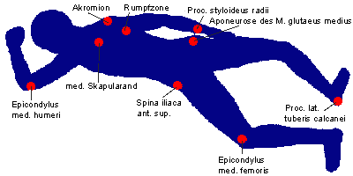
Reflexní plazení

Slide 19
Plánovaná hybnost RP

Slide 20
Spoušťové zóny reflexivního plazení
Spoušťové zóny: hlavní a zóny vedlejší.
Žádná ze zón však nemá větší důležitost, protože z každé zóny lze provokovat lokomoční komplex reflexního plazení.
Mediální epikondyl humeru – ČHK, směr tlaku je do ramenního kloubu.
Mediální hrana lopatky – ČHK, rozhraní mezi střední a spodní třetinou. Směr tlaku je do LOK.
Akromion – ZHK, směr tlaku je mezi lopatky, asi do výše Th4.
Procesus styloides radii, asi 1 cm kraniálně - ZHK, směr tlaku je do lokte
Mediální kondyl femuru – ČDK, směr tlaku je do kyčelního kloubu.
Spina iliaca anterior superior - ČDK, směr tlaku do kyčle opačné strany.
Tuber calcanei – ZDK, směr tlaku do kolena záhlavní strany.
Rozhraní fascie m.glutaeus med. a m.glutaeus max. – ZDK, směr tlaku míří do kolene na čelistní straně.
Trupová zóna - je uložena na straně záhlavní ve výši kaudálního úhlu lopatky před m. errector spinae, laterálně od mediální roviny, ve výši trnových výběžků obratlů Th5 a Th6.
Směr tlaku je mediální, ventrální a kaudální. Výslednice směřuje do ramene.

Slide 21
Reflexní plazení – výchozí poloha
definována v poloze na břiše. Hlava je otočena k jedné straně a názvy končetin jsou stanoveny podle postavení hlavy. Podle otočení hlavy jsme ve výchozí poloze rozdělili končetiny na čelistní a záhlavní.
Čelistní horní končetina je ve výchozím postavení vzoru reflexního plazení v takovém postavení, že umožní vstup do lokomočního cyklu v opěrné fázi, ze které dále vzniká odraz.
Záhlavní dolní končetina je ve výchozím postavení vzoru reflexního plazení v takovém postavení, které umožní vstup do lokomočního cyklu ve fázi opěrné, ze které může vzniknout fáze odrazová.
Záhlavní horní končetina je ve výchozím postavení vzoru reflexního plazení v takovém postavení, že vznikající aktivitou se uskuteční fáze flekční, ze které bude vznikat fáze relaxační.
Čelistní dolní končetina je ve svém výchozím postavení uložena tak, že vznikající aktivitou vstoupí do lokomočního cyklu fází flekční. Z této fáze může vzniknout fáze relaxační a dále opora na koleni.

Slide 22
Reflexní plazení – výchozí poloha
Osový orgán je v podélné ose hlavy, která je rotována k jedné straně 30°. Tuber frontale záhlavní strany naléhá na podložku. Hlava je rotována, není ukloněná ani zakloněná. Osa ramen se svažuje ke straně záhlavní, osa pánevní se svažuje ke straně čelistní. Tento rozdílný směr obou os v rovině transverzální má nesmírně důležitý význam pro aktivaci modelu reflexního plazení.
Čelistní horní končetina je nastavená ve vyvážené zevní a vnitřní rotaci, velikost flexe je 125° - 135°, abdukce je asi 30°. Předloktí leží na podložce v pronaci a zápěstí leží na spojnici s ramenním a kyčelním kloubem strany čelistní. Velikost flexe v lokti je asi 45°. Prodloužíme-li osu humeru, pak se dostaneme do výše Th12.
Záhlavní dolní končetina má rovněž vyváženou zevní a vnitřní rotaci, abdukce je asi 30°, flexe je asi 30°. Nejlépe najdeme výchozí postavení kyčle tak, když osu stehna srovnáme s osou paže. Obě osy jsou paralelní. Velikost flexe v koleni najdeme tak, když nastavíme patu do sagitální roviny, která prochází hrbolem kosti sedací (tuber ossis ischii). Tato je paralelní s podélnou osou těla. Záhlavní horní končetina je volně uložena podle těla ve vnitřní rotaci. Čelistní dolní končetina leží volně na podložce.
Vyvolané pohyby: hlava ve středním postavení, rotace pletence pažního k záhlavní straně, napřímení pánve, rotace pánve k záhlavní straně, flexe kyčelních a kolenních kloubů do 90°, dorzální flexe a pronace nohou.

Slide 23
Reflexní otáčení

Slide 24
Plánovaná hybnost - RO

Slide 25
Reflexní otáčení – zóny na zadní straně trupu

Slide 26
Reflexní otáčení - RO
RO je terapeutický vzor z terapeutického systému Vojtovy metody, je to model, jehož analogii vidíme ve spontánní motorice. Rozdíly mezi reflexním otáčením a spontánním otočením.
1. RO jsme schopni vybavit celé najednou, tzn., i když se ve spontánním pohybu tento komplex nevyskytuje, ať již z důvodu věku (pod 6 měsíců) nebo z důvodu blokády motorického vývoje (CP)
2. RO začíná na konci kaudálním (osa pánevní), spontánní otáčení na konci kraniálním (osa ramen)
3. RO končí v poloze na čtyřech, spontánní otáčení končí v poloze na loktech a symfýze.

Slide 27
1. Fáze RO - výchozí poloha
Hlava je otočena 30° k jedné str. (rozlišení končetin na čelistní a záhlavní), podélná osa těla ve stř. postavení v rovině frontální,
osy ramen a pánve jsou kolmo na podélnou osu těla, končetiny volně na podložce.
Aktivační zóna: hrudní zóna
lokalizace: průsečík mamilární linie a bráničního úponu (výše 6 žebra, mezi 5. - 6. žebrem nebo 6. a 7. žebrem),
směr: dorzálně, mediálně, kraniálně (možnost přidání aktivačních bodů - linea nuchae, spodina ústní, okraj protilehlé očnice)
Očekávaná (plánovaná) hybnost hlava: rotuje se - směr strana záhlavní, neuklání se trup - rozvinutí hrudníku, nádech do hrudníku,
zatažení žeberních oblouků, pánev - střední postavení, koncentrické stažení břicha,
rotace směr záhlavní strana, kraniálně na ČS, páteř - rotace, neuklání se, nemá lordózu ani kyfózu – napřímení, zevní rotace všech klíčových kloubů,
ČHK: - ZR, lehká abdukce, flexe v rameni, semiflexe v lokti, střední postavení předloktí, dorzální a radiální flexe, palec více do abdukce, abdukce metakarpů,
ZHK: - ZR, abdukce do 90°, flexe v lokti méně než 90°, střední postavení předloktí, rozvinutí akra lehce,
obě DKK: zevní rotace vyváženě s VR - střed, lehká abdukce, flexe do 90°, koleno flexe do 90°, hlezenní kloub nulové postavení ve středním postavení (není supinace ani pronace)

Slide 28
2. Fáze RO - výchozí poloha
Výchozí poloha: na boku, opřen o hlavici humeru, laterální stranu hrudníku a kyčelní kloub spodní strany,
hlava a horní končetiny = stejně jako ve fázi třetí,
spodní dolní končetina je ve flexi v kyčelním kloubu asi 30°, pata je v linii s tuber ossis ischii,
svrchní dolní končetina je ve fl. a v koleni v úhlu 90° a leží na podložce (tahem a pak aktivací se zvedá od podložky), hlezna jsou v nulovém postavení.
Aktivační body: lopatka - jako ve fázi třetí + spina iliaca anterior superior (směr tlaku - proti kyčli, na spodní straně)

Slide 29
3. Fáze RO - výchozí poloha
Výchozí poloha: na boku, opření o hlavici humeru + lopata kosti kyčelní, hlava je v prodloužení těla, podélná osa těla (páteř) je rotována, protože dolní končetiny jsou nad podložkou, dolní končetiny v 90° flekčním postavení v kyčli a v koleni ve vyvážené zevní a vnitřní rotaci, jsou uleženy na sobě (add),
spodní horní končetina - flexe 90° k trupu, svrchní horní končetina - uložena na laterální straně hrudníku
Aktivační zóna: hrudní zóna - používá se málo, trupová zóna.
Aktivační body: zevní kondyl femuru (směr do kyčle) + rozhraní mezi střední a dolní třetinou mediální hrany lopatky (směr proti rameni až lokti)

Slide 30
4. Fáze RO - výchozí poloha
Výchozí poloha: Horní pol. těla je stejná jako ve 3. a 2. fázi, dolní polovina těla rozlišená podle a) a b) fáze.
4a. fáze
Spodní dolní končetina stejné výchozí postavení jako v 2. fázi na spodní dolní končetině.
Svrchní dolní končetina flexe v kyčli a koleni do 90°, lehká abdukce a zevní rotace (jako při ukončené 2. fázi), která zajistí centraci kyčle, hlezno v nulovém a středním postavení.
Aktivační bod: Pro horní polovinu těla platí totéž co pro 3. a 2. fázi (lopatka) + mediální kondyl femuru svrchní dolní končetiny, směr tlaku do kyčle svrchní strany (zesílení 1. řetězce břicha)
4b. fáze
Spodní dolní končetina v 90° flexi v kyčli, v koleni 90°, velikost flexe v kyčli se může změnit podle postavení thorakolumbálního přechodu. Svrchní dolní končetina volně natažená v extenzi.
Aktivační bod: Svrchní polovina těla stejná jako v 4a. fáze (lopatka) + laterální kondyl femuru spodní dolní končetiny, směr tlaku do kyčle spodní strany

Slide 31
Plánovaná hybnost

Slide 32
Literatura
Kolář, Pavel et al. Rehabilitace v klinické praxi. Galén, 2020.
Vojta, V., Peters, A. (1995). Vojtův princip. Svalové souhry v reflexní lokomoci a motorická ontogeneze. Grada.
Pavlů, D. (2003). Speciální fyzioterapeutické koncepty a metody. Nakladatelství Cerm.
Krutáková, P. (2011). Vojtova metoda. Bakalářská práce. Univerzita Palackého v Olomouci. https://theses.cz/id/cyh0t5/Krutakova_Petra_Vojtova_metoda.pdf

